Slide 1

神经系统的信息活动
第一节 神经元与神经纤维
《脑与认知科学概论》
杭州电子科技大学
杨文伟

Slide 2
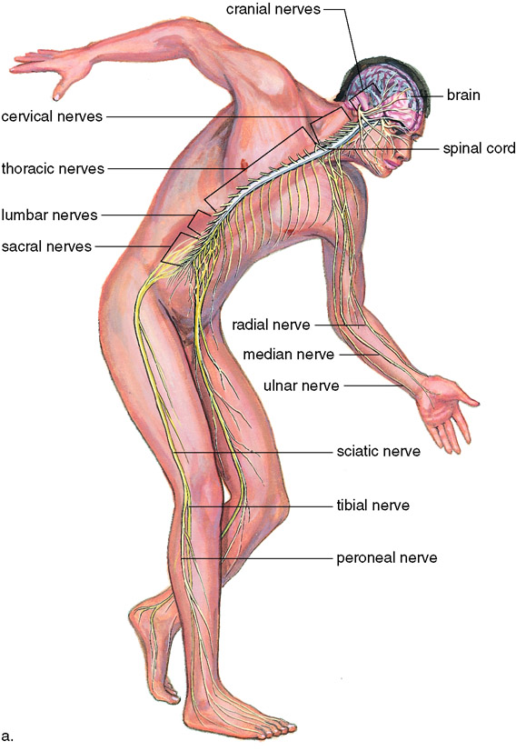
神经系统
控制和调节其它生理系统的活动
维持机体与外环境间的统一
适应环境，主观改造世界
神经系统如何实现这些功能？
如何传导和传递神经信息？
神经系统的信息活动
Notes:
遗传系统:保持生物体的稳定性
神经系统:适应环境的多变性

Slide 3
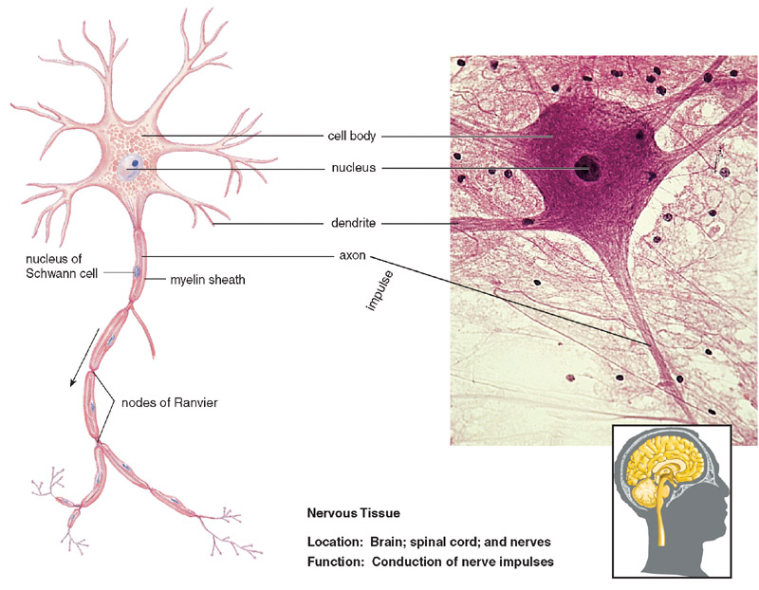
1 神经元
神经元：神经系统的基本结构和功能单位；
分为胞体和突起两部分；
功能——接受、整合、传导和输出神经信息（接受刺激，产生及传导神经冲动）。
神经元胞体
细胞核
树突
轴突

Slide 4
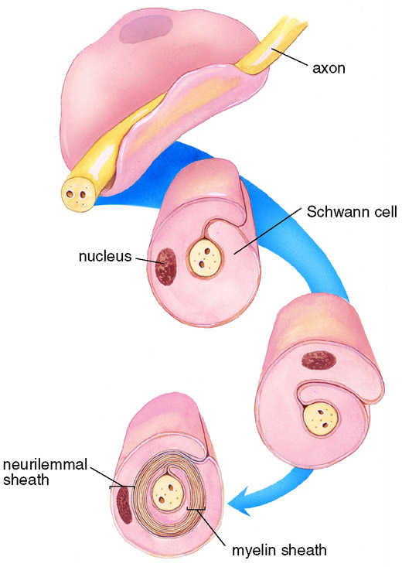
2 神经纤维
神经纤维：由神经元的突起和包在其外面的神经胶质细胞所组成。
树突
轴突
神经元细胞核
施旺氏细胞
神经元胞体
基本功能：传导兴奋
在神经纤维上传导的兴奋或动作电位称为神经冲动。
施旺氏细胞胞核
轴突
髓鞘
突触

Slide 5
神经纤维
根据神经胶质细胞包被的区别
分为：
有髓神经纤维
由施万细胞膜包卷轴突形成
髓鞘并不是连续的
郎飞氏结
无髓神经纤维
轴突外面也有一薄层的髓鞘
施万细胞胞膜不做反复的缠绕
髓鞘
轴突
郎飞氏结

Slide 6
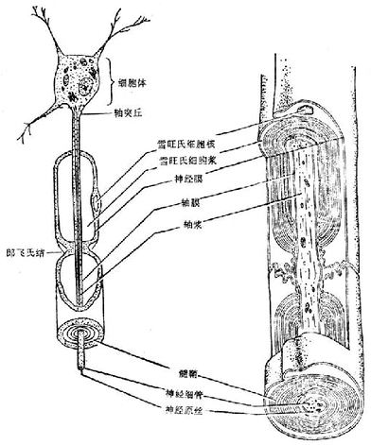
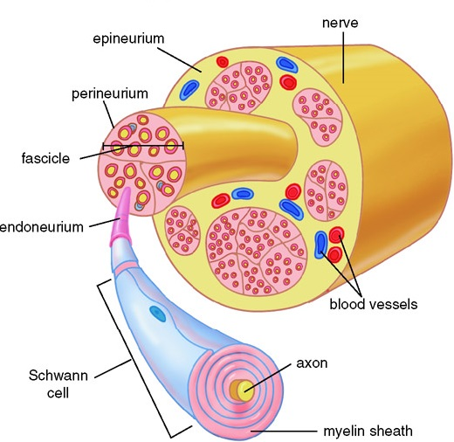
神经纤维和神经
神经纤维常集合成束，构成脑和脊髓的白质或外周神经系统的神经。
神经
施万细胞
神经纤维束
轴突
神经纤维
血管
轴突
施万细胞
髓鞘
神经纤维的结构
神经纤维和神经

Slide 7
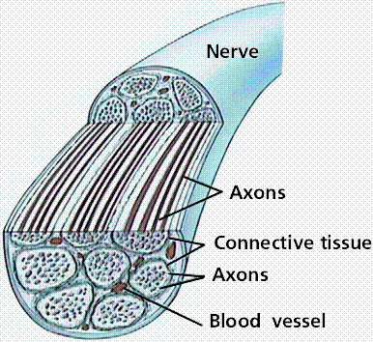
神经
轴突
神经内的神经束膜
轴突
神经内的血管
神经的结构

Slide 8
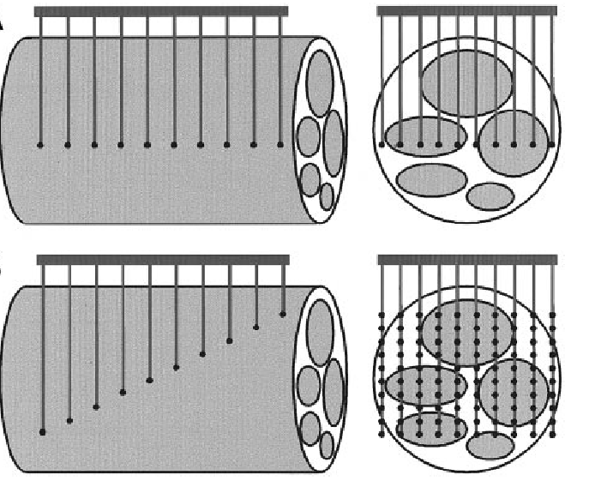
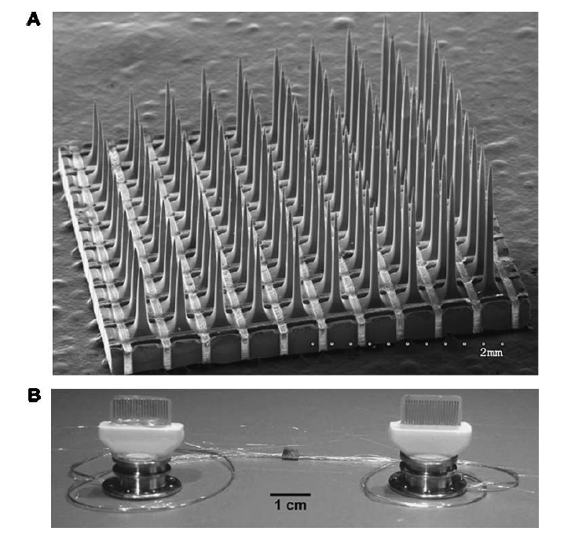
基于神经纤维和神经结构的脑机接口
非倾斜式UEA和倾斜式USEA立体透视模式图的比较，植入外周神经后的侧面观和横截面观
三维倾斜式犹他微电极阵列 USEA
（Utah Slanted Electrode Array, USEA）

Slide 9
小结：神经元和神经纤维
神经元
神经细胞，神经系统的基本结构和功能单位
功能——接受、整合、传导和输出神经信息（接受刺激，产生及传导神经冲动）
神经纤维
神经元的轴突和包在外面的神经胶质细胞所组成，分为有髓神经纤维和无髓神经纤维
基本功能：传导兴奋（神经冲动）
神经纤维常集合成束构成脑和脊髓的白质或外周神经系统的神经

Slide 10
课后讨论
神经元和神经纤维的结构和功能

Slide 11
参考书目
韩济生 主编，神经科学原理（第二版）. 北京：北京医科大学出版社
王雁 主编，人体解剖生理学. 北京：北京师范大学出版社
寿天德 主编，神经生物学（第二版）. 北京：高等教育出版社

Slide 12

感谢聆听
THANK YOU !

